Slide 1

Архитектуры и шаблоны проектирования Python
Урок 7
Архитектурные системные паттерны
Архитектурные системные паттерны. Обзор базовых паттернов/

Slide 2
План урока
Архитектурные системные паттерны.
Базовые паттерны.
Объектно-реляционные паттерны.

Slide 3

Архитектурные системные паттерны

Slide 4

Мартин Фаулер
Автор ряда книг и статей по архитектуре ПО, объектно-ориентированному анализу и разработке, языку UML, рефакторингу, экстремальному программированию и предметно-ориентированным языкам программирования.
https://martinfowler.com

Slide 5

«Шаблоны корпоративных приложений»
Описано более 50 архитектурных паттернов.

Slide 6

Базовые паттерны

Slide 7
Объект-Значение
(Value Object): идея
Небольшие простые объекты, равенство которых не основано на равенстве идентификаторов.

Slide 8
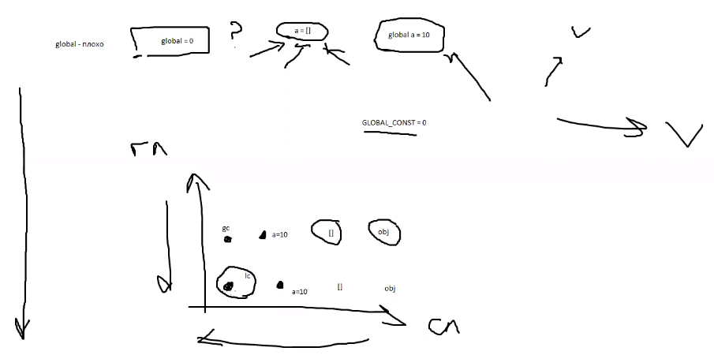

Slide 9

Value Object: «За»
Выразительный код.
Легко читается.
Избавляет от ошибок Aliasing bug.
Потокобезопасны.

Slide 10

Value Object: «Против»
Множество классов.
Потребление памяти.

Slide 11

Реестр (Registry): идея
Глобальный объект, который используется другими объектами для поиска общих объектов или служб.

Slide 12

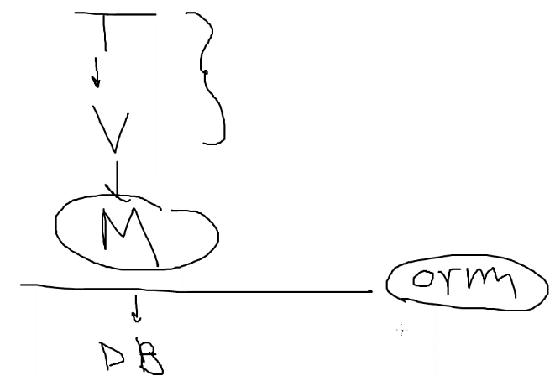
Объектно-реляционные паттерны

Slide 13
Преобразователь данных (Data Mapper): идея
Слой преобразователей, который передаёт данные между объектами и базой, сохраняя последние независимыми друг от друга и от самого преобразователя.

Slide 14
Единица работы (Unit of Work): идея
Отслеживает изменения данных в доменной модели в рамках бизнес-транзакции.
После закрытия бизнес-транзакции все изменения модели попадают в БД в виде единой транзакции.

Slide 15
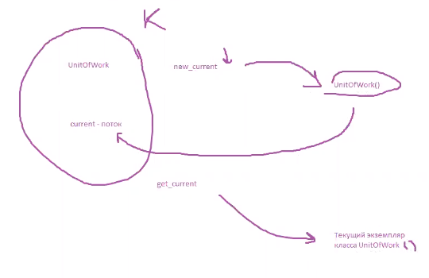

Slide 16
Коллекция объектов (Identity Map): идея
Гарантирует, что каждый объект будет загружен из базы данных только один раз, сохраняя его в специальной коллекции.
При получении запроса просматривает коллекцию в поисках нужного объекта.

Slide 17
Практическое задание

Slide 18
В этой самостоятельной работе тренируем умения:
1. Применять архитектурные системные паттерны.
2. Применять архитектурные системные паттерны в своём коде.
Зачем:
Для использования архитектурных системных паттернов в своём коде.
Последовательность действий:
Добавить базу данных к своему проекту, используя паттерн Data Mapper.
Использовать паттерн Unit of Work.
Можно попробовать дополнительно реализовать Identity Map.

Slide 19

Вопросы участников

